Slide 1
LA EXPRESION CORPORAL VA A LA ESCUELA
Harf. Kalmar. Wiskitski.

Slide 2
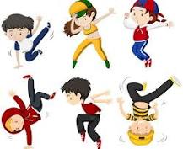
5.1 Que se propone la expresión corporal en la escuela?- promover que los alumnos disfruten de la expresión corporal- promueve el aprendizaje de técnicas para conciencia corporal y movimientos- guía a los alumnos a otras áreas y formas de conocimiento - facilita la comunicación corporal al alumno No se puede dejar de observar el hecho de que al enseñar los lenguajes artísticos en la escuela, valorizamos y ponemos nuestra mirada tanto en el propio proceso del arte y el aprendizaje como asi también es lo que se denomina al proceso de pensar, hacer y sentir

Slide 3
5.2 . El cuerpo en la escuela: el cuerpo de los alumnos, el “cuerpo docente. El cuerpo no es solamente el depositario de lo sensoperceptivo, los movimientos que realizamos con nuestro cuerpo no son independientes, sino que son ejecutados a partir de órdenes mentales.La orientación corporal en el espacio contribuye a manejar las relaciones geométricas, el cálculo mental y ciertas construcciones gramaticales.Qué pasa (o pasaba) con el cuerpo en el aula? Predomina, generalmente, la quietud corporal. Esto no significa que el pensamiento esté “quieto”, o que esta quietud sea más o menos válida para el desarrollo de actividades escolares. El problema radica en estereotipar los espacios y las disciplinas en diferentes actividades con determinada dinámica. La elección de los espacios condiciona al cuerpo y al movimiento.A la escuela entran los alumnos “con su cuerpo” muchas horas de muchos días, durante los años de los aprendizajes más duraderos. Sus cuerpos y el de los adultos en la escuela ocupan determinados espacios, se mueven y se contactan con determinadas características. Comunican con su corporeidad mensajes de todo tipo.

Slide 4
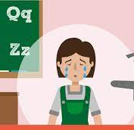
5.2 Los alumnos están en la escuela “con su cuerpo” muchas horas de muchos días, durante los años de los aprendizajes más duraderos, por eso mismo sus cuerpos y el de los adultos ocupan determinados espacios, se mueven y se contactan con determinadas características, Comunicando con su corporeidad mensajes de todo tipo. Frecuentemente vemos, por ejemplo, el tema de la “violencia” en el recreo, en parque, en las salidas que esa puede ser una expresión, así como positiva.

Slide 5
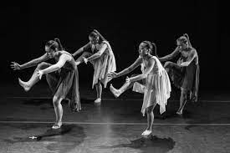
5. 4. El docente, coordinador de la actividad de Expresión Corporal -Ante todo es imperativo contar con
un cuadro de educadores que “incorporen” en ellos mismos el conocimiento que se espera
que impartan.-Resulta pertinente en el caso de la Expresión Corporal diferenciar la formación inicial del
docente de la capacitación. Los contenidos en Expresión Corporal. Uno de los principios más importantes para seleccionar cuáles son los contenidos de la
Expresión Corporal a ser enseñados en el ámbito escolar es “En su enseñanza y aprendizaje se aborda: el ser “luthier”
del propio cuerpo”. “cuanto más se puede percibir y aprender acerca de la
realidad de tu cuerpo, tanto más preciso y satisfactorio puede llegar a ser tu manera de
expresarte con él. Este entrenamiento llamamos Educación del Movimiento”.

Slide 6
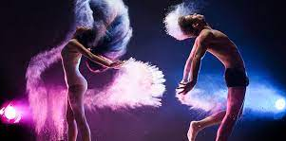
5. 5. Propuesta de enseñanza que la Expresión Corporal pone en juego en el aula. Los procesos de Producción, Apreciación y Contextualización involucran una corriente continua entre la interioridad del individuo y lo externo del medio: el producto influye en el medio una vez “lanzado” éste a partir del individuo hacia aquel medio. Paralelamente, la apreciación y la contextualización llevan al individuo a remitirse una y otra vez al medio. Producción Históricamente en temas de enseñanza artística, se ha sido valorando, bajo los más distintos fundamentos, alternativamente el producto - sin que importe los mecanismos del proceso para llegar a aquel producto -; o el proceso puro, considerándose al producto una instancia separada de dicho proceso. Un óptimo proceso asegura principalmente un óptimo producto, debido a que este es la fase última (aunque no final, lo exclusivo final es la muerte) de dicho proceso. Apreciación La apreciación tiene un costo en sí misma: “Una sociedad solamente es artísticamente desenvuelta una vez que, al lado de una producción artística de alta calidad, hay además una alta capacidad de conocimiento de esta producción por el público”. Contextualización Conocer estas y otras preguntas que motivan y producen los múltiples estilos de danzas, llevará a la comprensión no solo de lo dancístico, sino además la comprensión de fenómenos socio-culturales, en forma significativa y viva. Poseen la característica de perdurar y transmitirse entre los chicos de generación en generación, casi sin mediación del maduro.

Slide 7
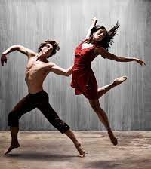
5. 5. Propuesta de enseñanza que la Expresión Corporal pone en juego en el aula
Los procesos de Producción, Apreciación y Contextualización implican una corriente continua entre la interioridad del sujeto y lo externo del medio: el producto influye en el medio una vez “lanzado” éste desde el sujeto hacia ese medio. A su vez, la apreciación y la contextualización llevan al sujeto a remitirse constantemente al medio. Producción El proceso de producción en Expresión Corporal pasa por tres etapas: el despertar hacia la conciencia corporal; la adquisición de hábitos posturales sanos, y la adquisición de habilidades. Durante el proceso de producción se adquirirán los códigos gramaticales del lenguaje, para se basan, entre en el dominio del espacio, en dominio de las técnicas de comunicación, de las calidades de movimiento, la realización hábil de los movimientos fundamentales de locomoción con un fin estético-expresivo. Apreciación El apreciar es parte del mismo proceso productivo, ya sea apreciar lo propio o lo realizado por el grupo de pares durante el proceso de una clase o desarrollo de un tema, tanto como las obras de los artistas actuales o del pasado. A partir de la observación de lo producido durante el proceso o al finalizar este, se realiza un “feed-back” imprescindible para la revisión y modificación eventual de dichos procesos Contextualización

Slide 8
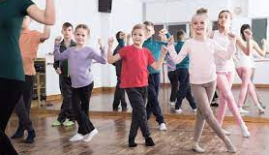
Los diferentes estilos de danzas, las técnicas, el uso del cuerpo, del espacio y de las energías, la vestimenta, los tipos de mensajes,las motivaciones, etc. responden a un determinado contexto social.
De este contexto surgen motivaciones culturales, ideológicas y de costumbres que determinarán las características de las danzas que bailan los diferentes pueblos y grupos sociales. Hablamos aquí tanto del género folclórico, popular o artístico.
Conocer estas y otras cuestiones que motivan y generan los diversos estilos de danzas, llevará a la comprensión de fenómenos socio-culturales, en forma significativa y viva.
Contextualizar es también resignificar a partir de la propia realidad las propuestas existentes.

Slide 9
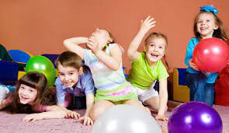
5. 6. Cuando la Expresión Corporal va a la escuela: ¿es arte?. ¿El arte se
enseña? Debe brindar el ámbito y la posibilidad para que si, en esa mezcla de lo innato y lo adquirido
hay en una persona una posibilidad de desarrollo artístico, no se puede esperar hasta
cualquier edad o hacerlo afuera del contexto escolar para que sí se tenga un ámbito para
ponerlo de manifiesto. La palabra arte es un término dado por un contexto
cultural, que determina que la expresión de un individuo sea definida como arte y a la de
otro no. Arte es una construcción cultural que depende de determinados cánones sociales
determinados por convención. En la escuela es una actividad expresiva, en la escuela no
se pide producir arte, pero si ser apreciador, analizador y apropiador de arte. Para poder
apropiarse de las producciones artísticas de otros hay que tener entrenamiento.

